Slide 1
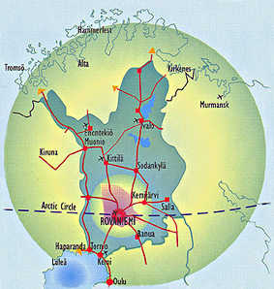
KULTTUURIN KUNTAKUVA JA TULEVAISUUS
Kuntaliitto
29.1.2018
Kommenttipuheenvuoro
Palvelualuepäällikkö
Merja Tervo
Rovaniemen kaupunki

Slide 2
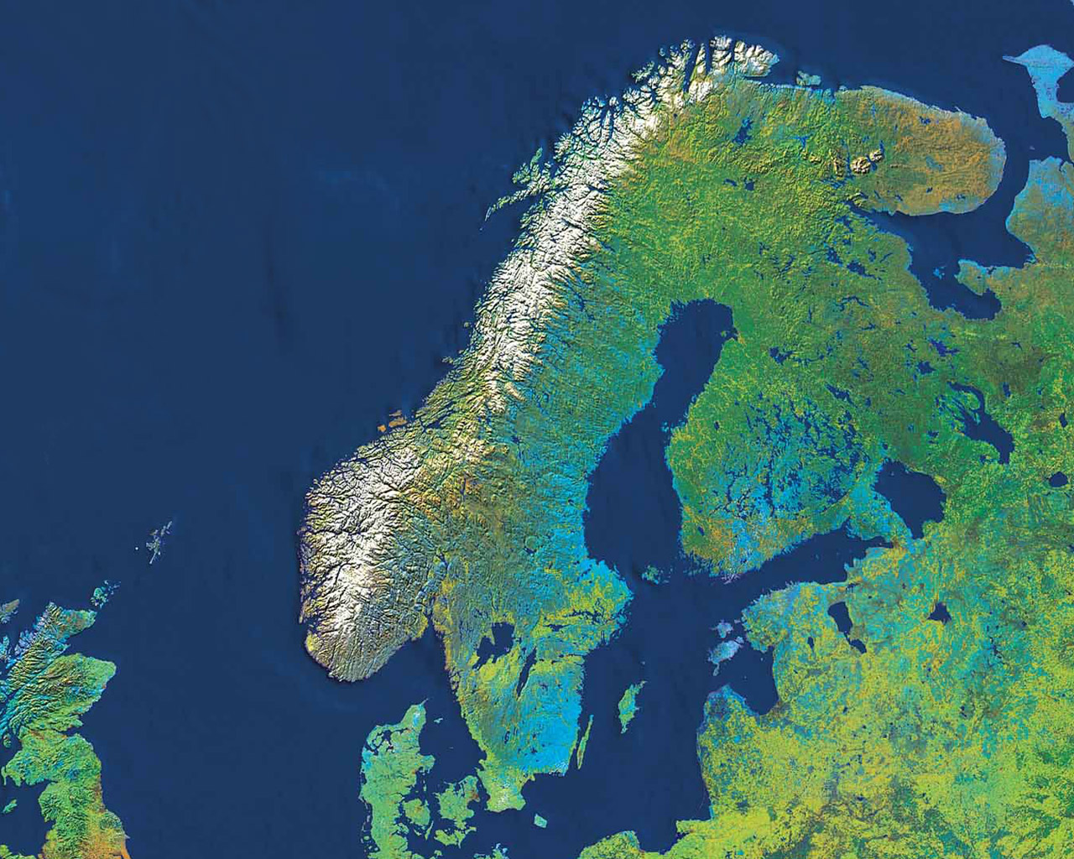
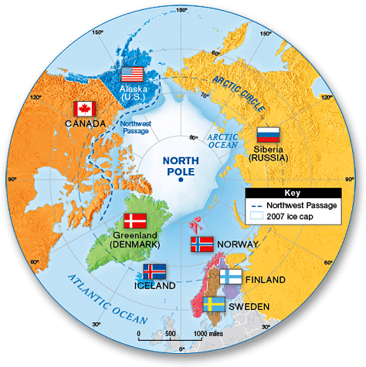
Elinvoimainen arktinen pääkaupunki
Sijainti Suomi, Lappi, napapiiri
Alue 8 000 km2 – Euroopan suurin kaupunki
Väestö 62 231 asukasta 31.12.2016
16. suurin kaupunki Suomessa
Rovaniemi
66° 33′ 39″ (2000)
Helsinki
St.Petersburg
Stockholm
Tallinn

Slide 3
Väestö
Lähde: Tilastokeskus

Slide 4
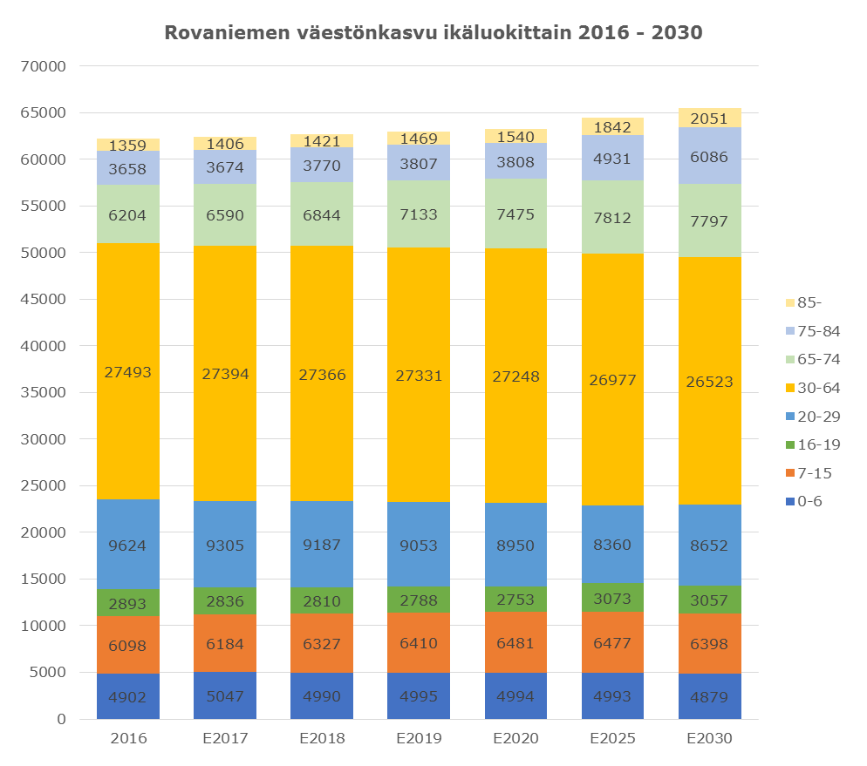
Kasvava kaupunki
Väestöennuste 2030. Muutos vuodesta 2014.
62 436
62 715
62 986
63 249
64 465
65 443
62 231
Lähde: Tilastokeskus

Slide 5
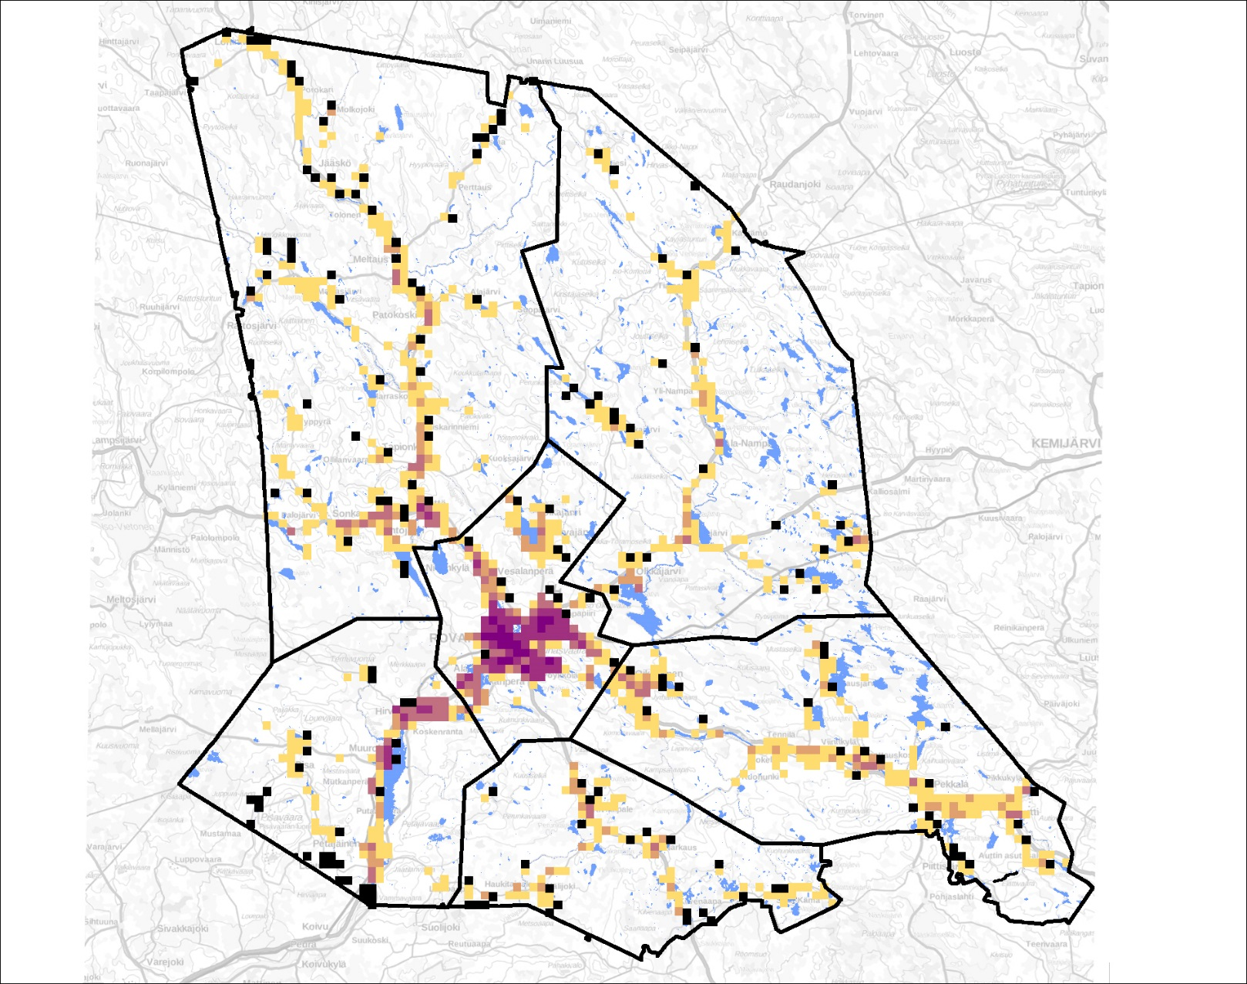
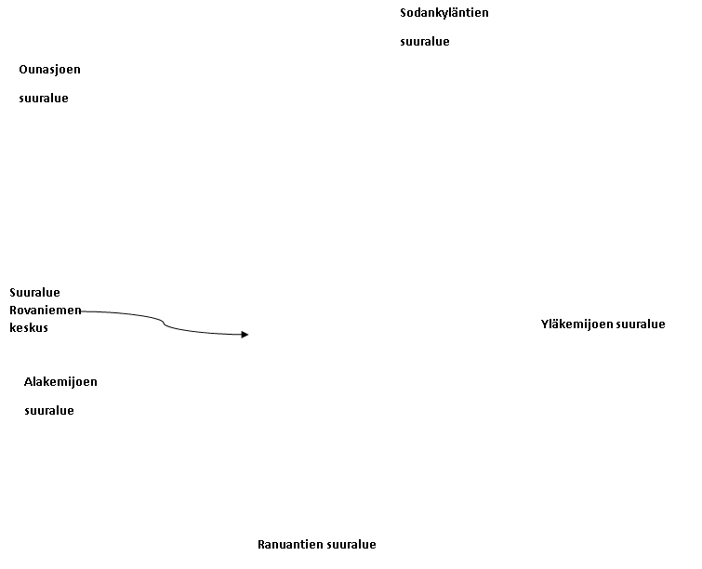
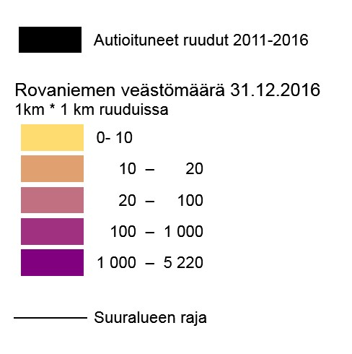
Laaja kaupunki
Rovaniemen väestö on keskittynyt keskustan alueelle. Väestöstä 86,8 % (54 015 asukasta) asui vuoden 2016 lopussa keskuksen suuralueella. Suuralueista vähiten väestöä oli vuonna 2016 Ranuantiellä 0,9 % (581 asukasta).
5
Lähde: SYKE/YKR, Rovaniemen kaupunki

Slide 6
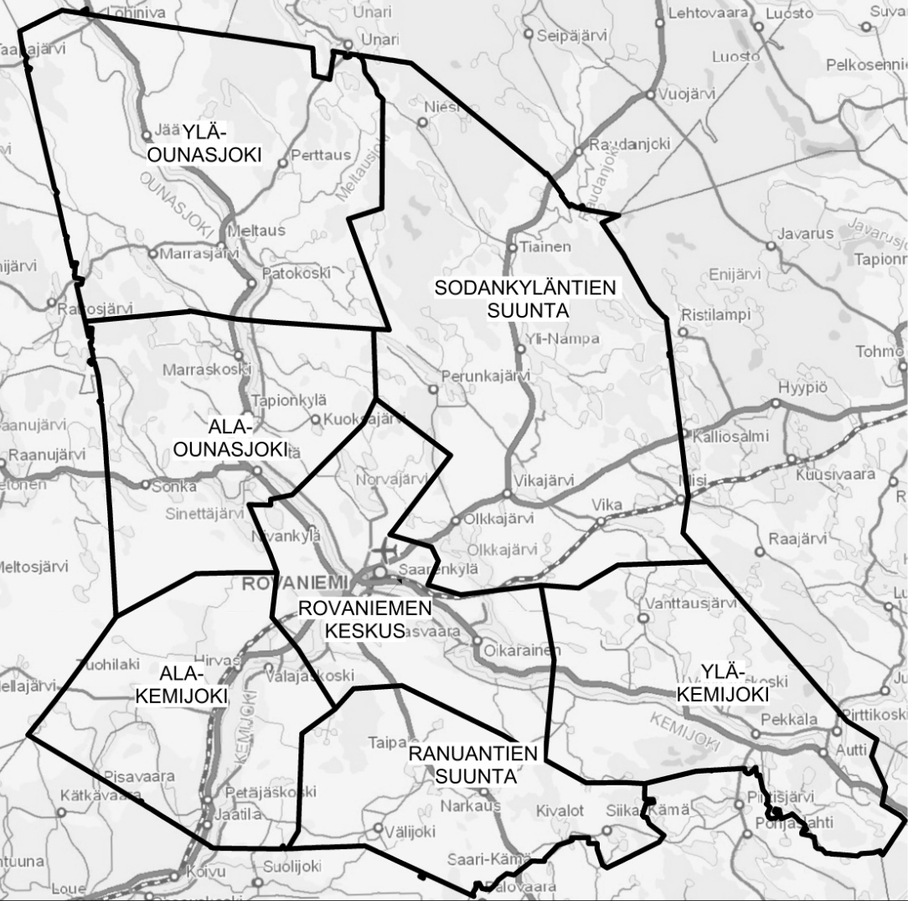
Aluelautakunnat
Rovaniemellä toimii kuusi aluelautakuntaa.
Tavoitteena on, että palvelukylä-alueella toimivat aluelautakunnat järjestävät tulevaisuudessa alueensa lähipalvelut, ja toteuttavat kehittämistoimintaa alueen asukkaiden näkemysten ja olemassa olevien resurssien mukaisesti.
Aluelautakunta-alueet ja kylät 31.12.2016:
- Yläounasjoki, 592 asukasta
- Alaounasjoki, 1513 asukasta
- Yläkemijoki, 933 asukasta
- Alakemijoki, 2883 asukasta
- Sodankyläntien suunta, 644 asukasta
- Ranuantien suunta, 581 asukasta
6

Slide 7
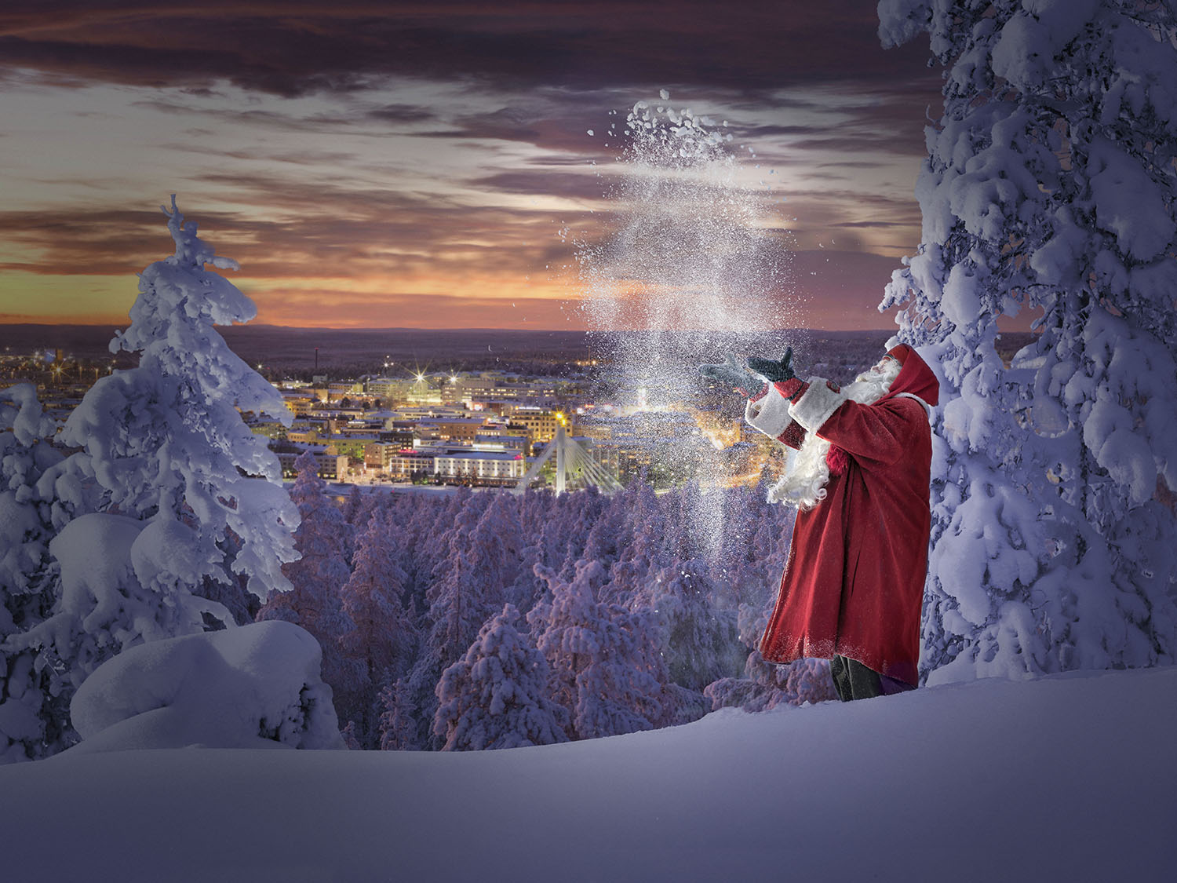
Kansainvälinen kaupunki

Slide 8
Matkailun kasvun vaikutukset
Vuonna 2017 ylitimme yli 600 000 yöpymisen rajan
kasvua n. 13 %, kansainväliset yöpymiset + 28 %
eniten yöpymisiä Kiinasta, Israelista ja Saksasta.
Aasia kasvaa voimakkaimmin, mutta kasvua myös Euroopasta sekä Venäjältä

Slide 9
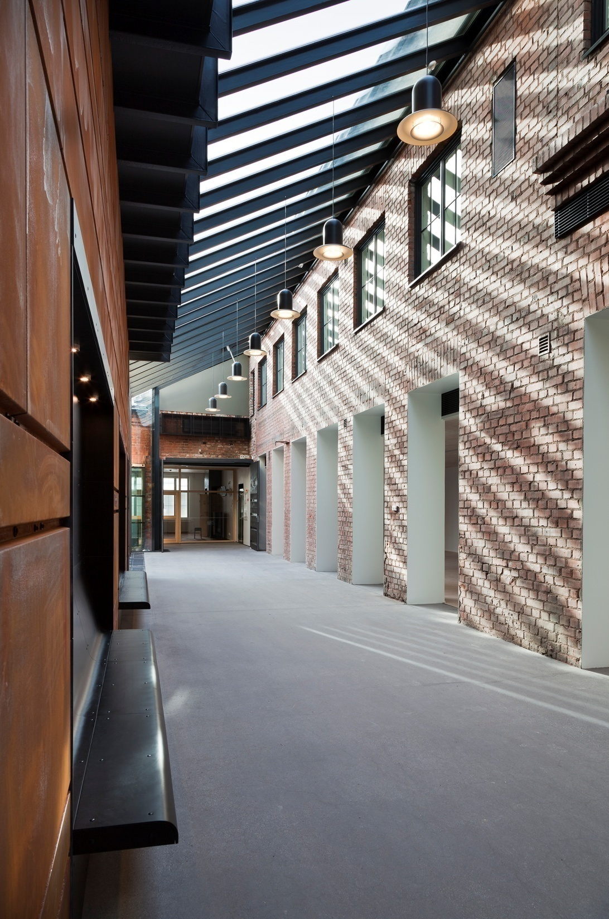

Kulttuuritoiminnan kustannukset Rovaniemellä vuonna 2016
Case Rovaniemi

Slide 10
Kokonaiskustannusten prosentuaalista kasvua
Isoimmissa (yli 100 000) asukkaan kaupungeissa asukaskohtaisen kustannusten laskua
Pienimmissä (alle 60 000 asukkaan) kaupungeissa kustannukset ovat laskeneet lähes jokaisessa kaupungissa.
-> 60 000 – 100 000 asukkaan kaupungit ovat parhaiten pystyneet säilyttämään
asukaskohtaisen kustannukset samalla tasolla kuin vuosina 2010 ja 2013.
Kulttuuritoiminnan nettokäyttökustannukset 2016 Rovaniemellä 186 euroa/asukas, 11 566 (1000 euroa)

Slide 11
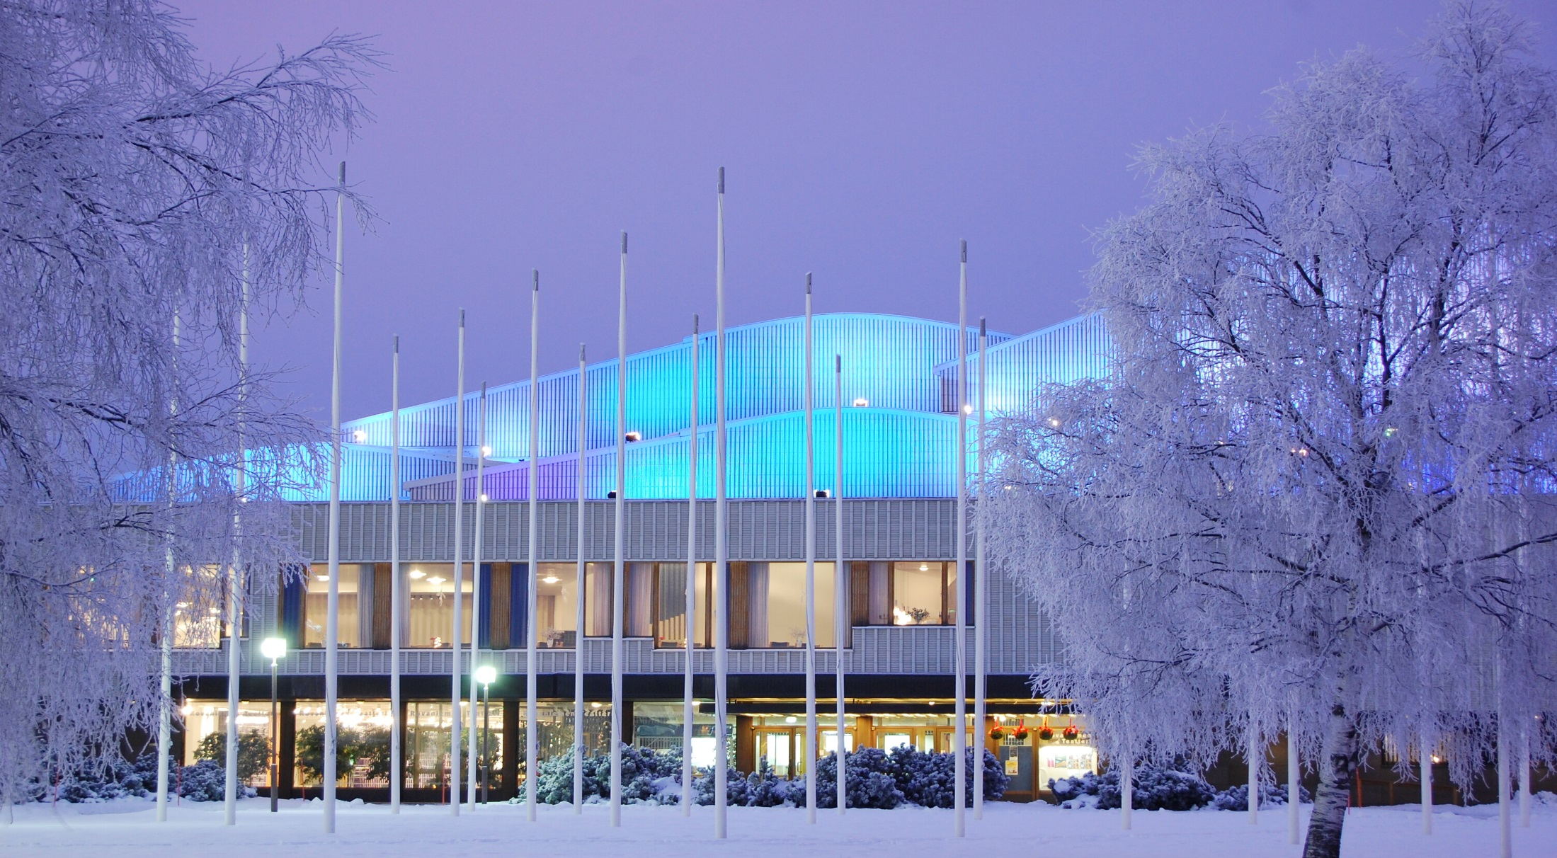
Lappia-talo

Slide 12
Rovaniemen kulttuurikustannusten nousun taustalla
Rovaniemellä kokonaiskustannukset ovat prosentuaalisesti kasvaneet eniten vuoteen 2013 verrattuna.
Kasvua selittää erityisesti teatterin avustussumman kasvaminen, mikä johtuu pitkälti Lappia-talon peruskorjauksesta ja laajennuksesta ja sen myötä kasvaneista tilakustannuksista.
Investointi kulttuurin tiloihin näkyy kasvaneina kustannuksina.

Slide 13
Havaintoja lukujen valossa
kulttuurin osuus koko kaupungin taloudessa pieni, nettokäyttökustannusten osuus kunnan verorahoituksesta 3,3 %
kirjastot ja taide- kulttuurilaitokset keskeisessä roolissa, kirjastojen määrän väheneminen (- 7, -1)
yleisen kulttuuritoiminnan pieni euromääräinen osuus 388 euroa/asukas), mutta laaja vaikuttavuus
vos – museoilla henkilötyövuodet vähentyneet, orkesteri ja teatteri samassa tilanteessa kuin vuonna 2010
Nettokäyttökustannukset museoilla 32,2%, teatterilla 37,7% ja orkesterilla 23,7%

Slide 14
Havaintoja lukujen valossa 2
kumppanuudet ja ostopalvelut – kehittäminen
henkilöstömenot laskeneet edellisestä tiedonkeruusta, henkilöstö- ja vuokrakulujen osuus liki 60 % vuonna 2016
käyttötuottojen osuus bruttokustannuksista 13%, kasvupotentiaalia olemassa, ulkopuolisen rahoituksen tärkeä merkitys
toimitilaa erilaisille kulttuuritarjontaa elävöittäville toimijoille
taiteen perusopetuksen (laaja ja yleinen) yhteistä kehittämistä
muu kulttuuritoiminta, muut toimijat -> tapahtumatoiminnan tukeminen

Slide 15
Havaintoja
Pohdintaa
kulttuurin saavutettavuus ja saatavuus pohjoisessa – kylien kaupungissa Rovaniemellä
kulttuuri-innovaatiot ja niiden rahoittamisen tärkeä merkitys
Rovaniemi on monen maakunnallisen kulttuuriyksikön kotikaupunki, Lapin yliopiston koulutus on erittäin arvostettua. Miten kehitämme ja vahvistamme yhdessä Rovaniemen kaltaisten kaupunkien asemaa ja toimijuutta?
kasvavan matkailun tarpeisiin vastaaminen –taide- ja kulttuurimatkailun kehitys
verkostoyhteistyön merkitys, kun yhteisiä fyysisiä tiloja tai paikkoja on vaikeaa luoda
kulttuurille tarvitaan indikaattoreita ja seurantaa, myös kustannusseurantaa liikunnan tapaan

Slide 16
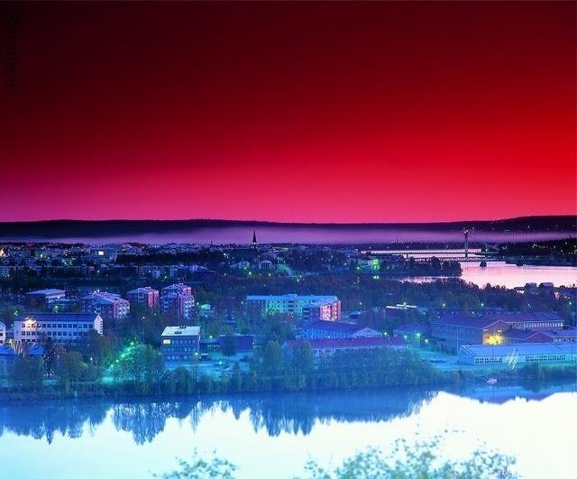
Arktinen pääkaupunki Rovaniemi –
houkutteleva kulttuuri-, liikunta- tapahtumakaupunki

Slide 17
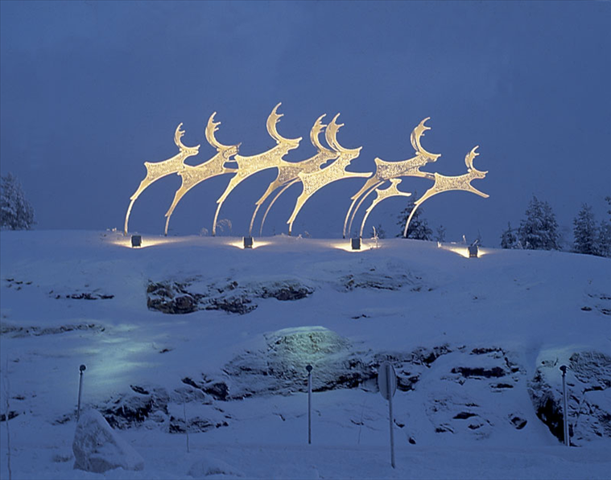
Kiitos!

